Slide 1
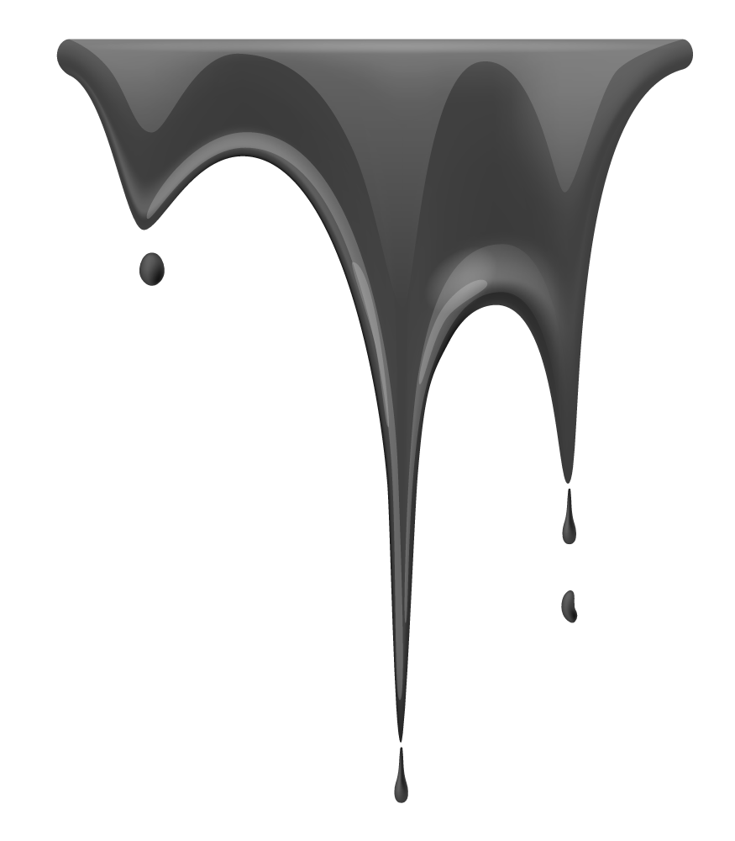
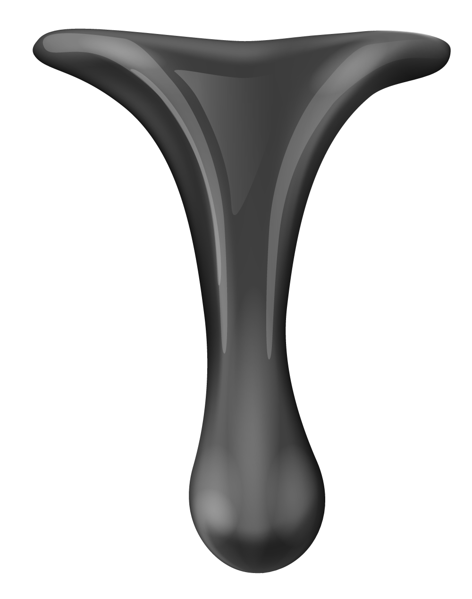
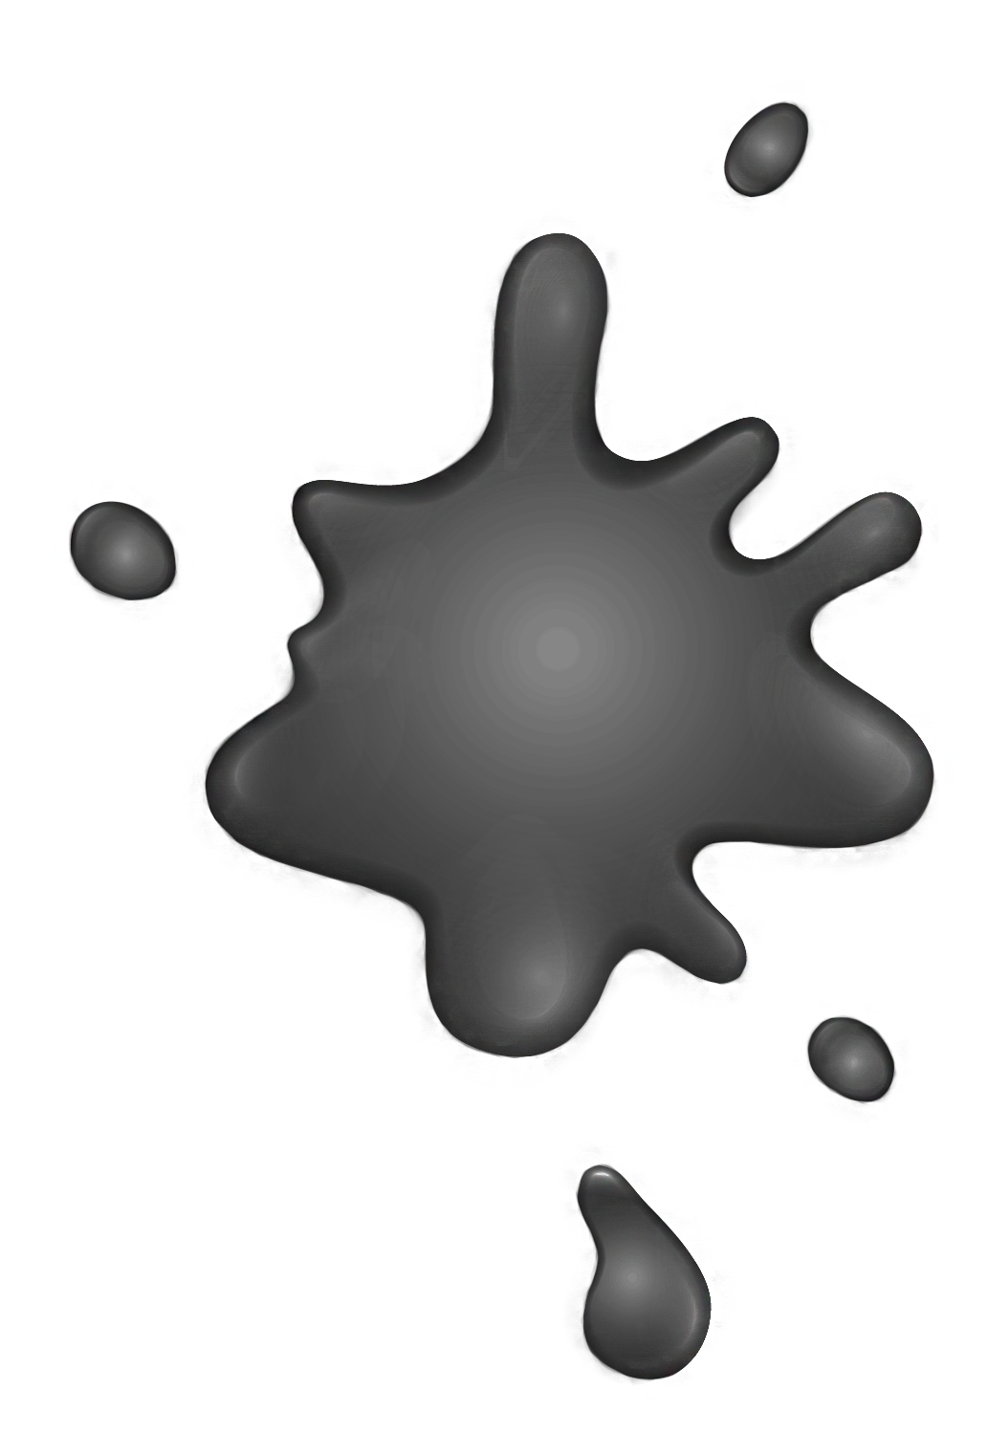
Gestion des Boues des fosses septiques et stations d’épuration

Slide 2
PLAN :
01
02
03
06
Introduction
Géneralitées sur les boues
Traitement des boues
04
Méthanisation
05
Compost NF U 44-095
Epandage des boues
Mise en décharge Stockage ISDND
07
Incinération
08
09
Conclusion

Slide 3
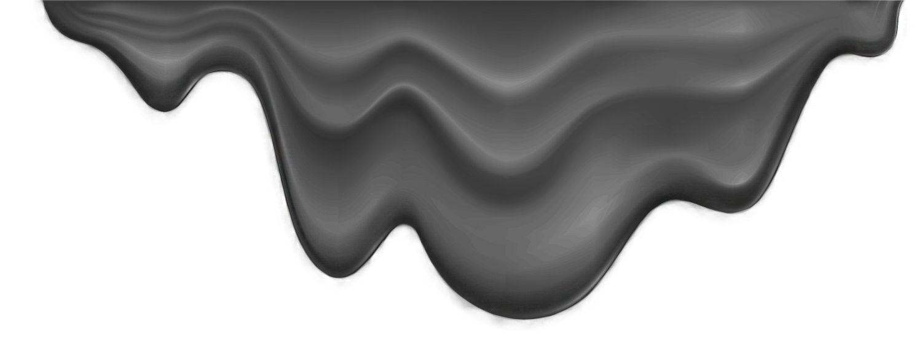
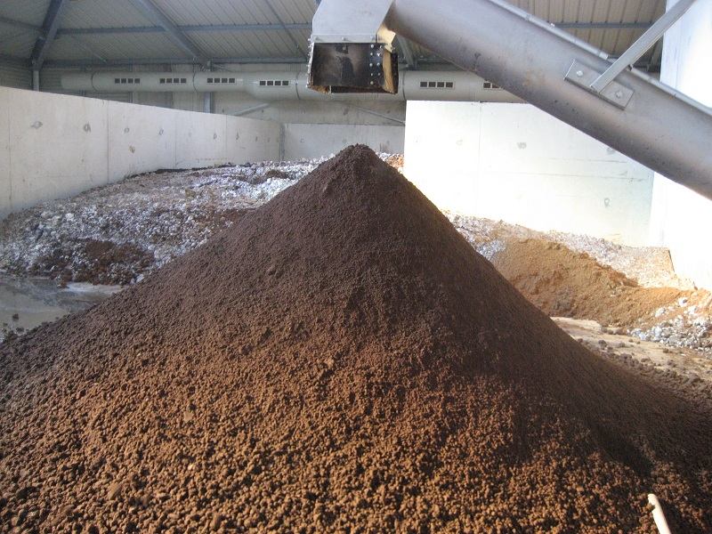
Introduction
Augmentation de consommation d’eau ces 20 dernières années et avec elle, le volume d'eaux usées à traiter.
Les systèmes de traitement sont relativement performants et évoluent pour s'adapter aux nouvelles sources de pollution et aux normes en rigueur.
Les matières d’intérêts agronomique (dont font partie les boues d’épuration), les graisses et huiles issues du déshuilage ou encore les déchets issus des étapes de dégrillage.
Valoriser les boues et réduire leurs volumes

Slide 4
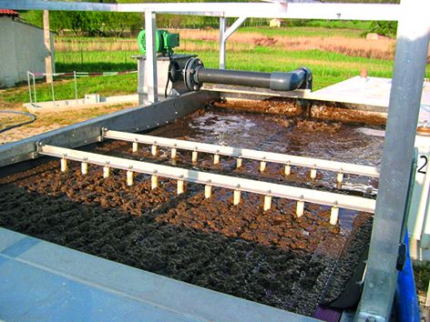
Géneralitées sur les boues :
Boues :
Déchets liquides de l’épuration des eaux usées et du traitement de l’eau potable.
Les résidus liquides du traitement des eaux sont des Boues résiduaires.
A l ’issue d’un traitement terminal on obtient des Boues traitées.
Le curage des installations et des réseaux donne des Boues de curage.
Boues des fosses septiques : les produits issus du curage des fosses septiques ou des fosses toutes eaux relevant (latrines ) de l’assainissement individuel.
Décharge sauvage de boues de vidange et des stations d’épurations .

Slide 5
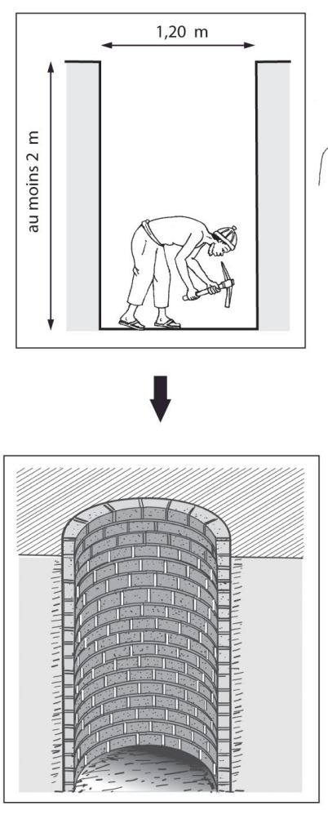
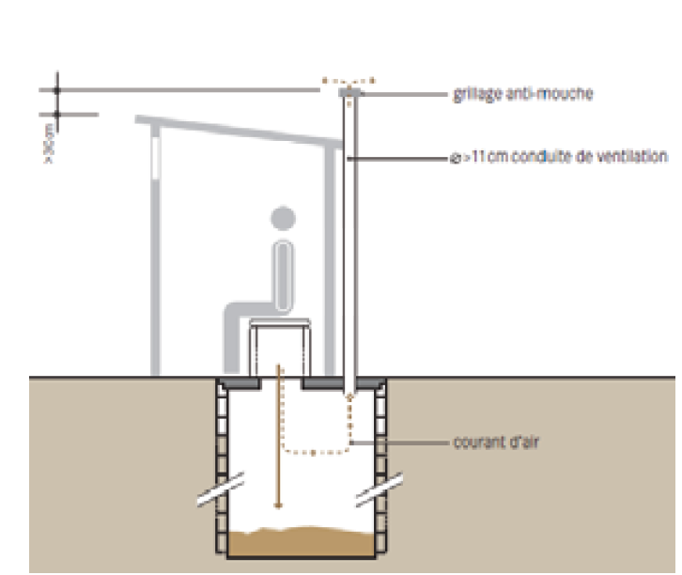
Origines des boues de vidange :
Latrines VIP ou fosses améliorées ventillées
(Ventilated Improved Pit)
Latrines traditionnelles

Slide 6
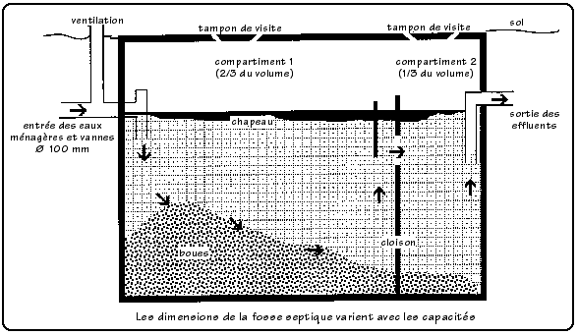
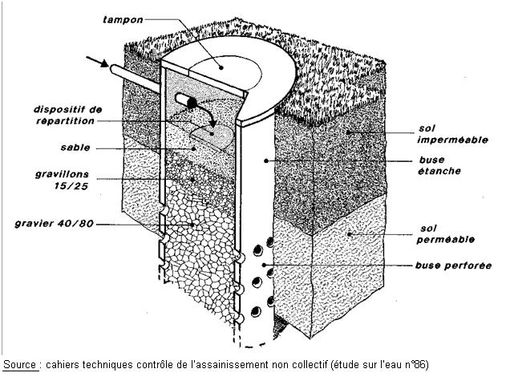
Origines des boues de vidange :
Fosses septiques
Puits d’infiltrations

Slide 7
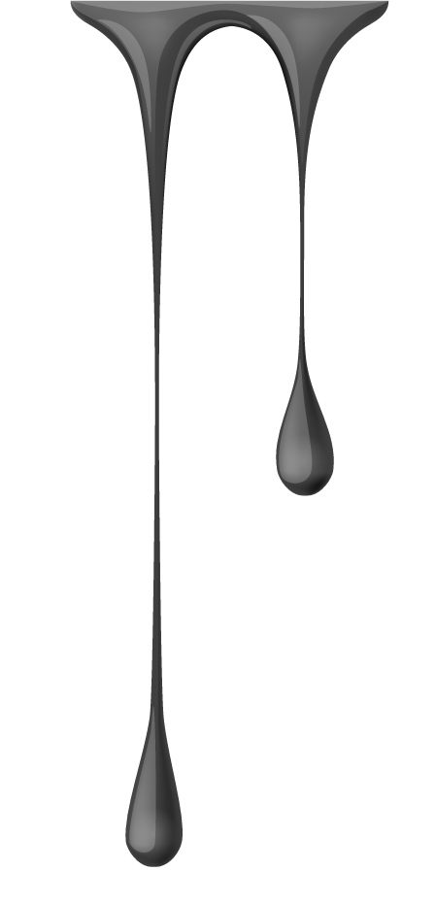
Traitement des boues :
Epuration des eaux usées
Assainissement autonome
Assainissement Collectif

Slide 8
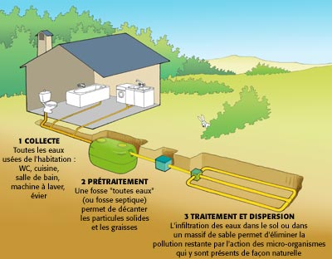
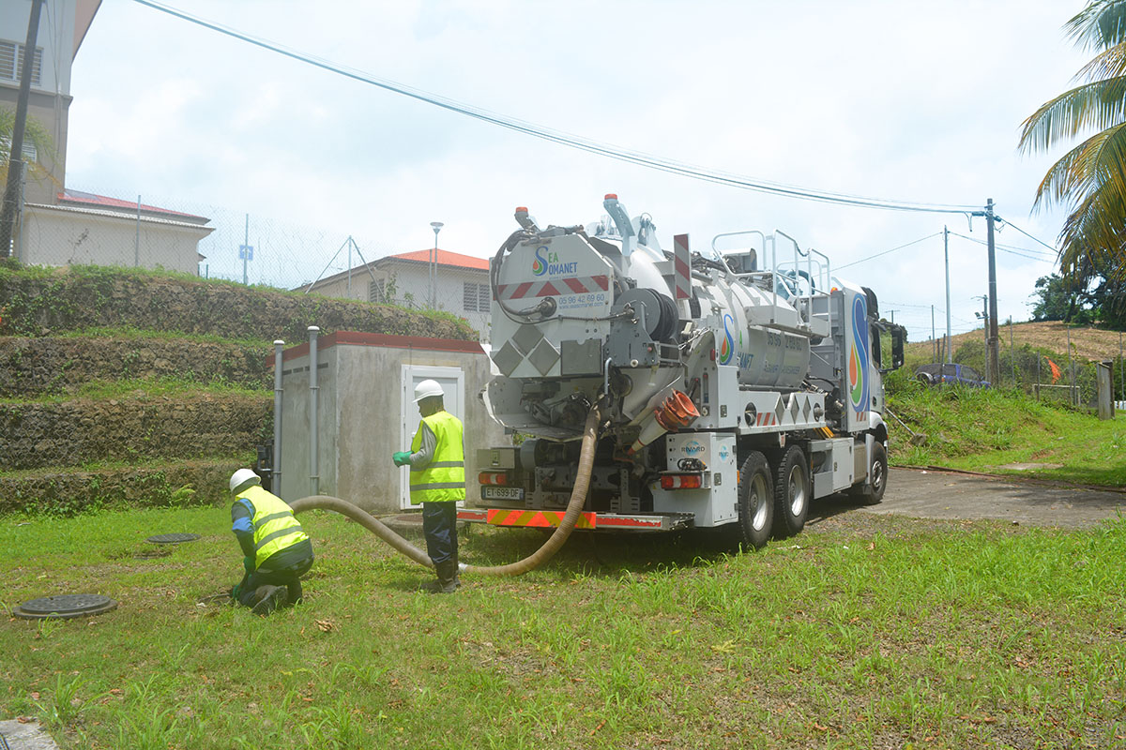
Systèmes d’assainissement autonomes
Microstation d’épuration : installation individuelle.
Traitement biologique anaérobie (fosses septiques).
Vidange d’entretien environ tous les quatre ans.
Les matières de vidange devraient être dépotées dans les UDEP collectives.
Elles peuvent aussi être utilisées en épandages.

Slide 9
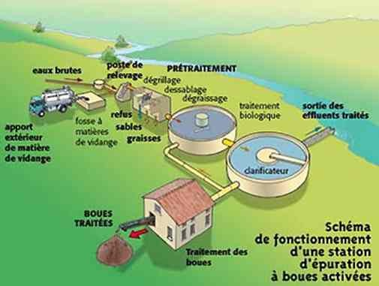
Systèmes d’assainissement collectif
Unités de dépollution (UDEP),anciennement Stations d’épuration (STEP)
Prétraitement ,Traitement primaire, secondaire, tertiaire ,Désodorisation
Une station d’épuration devrait toujours comporter une fosse destinée à recevoir les matières collectées lors de l’entretien des fosses septiques.

Slide 10
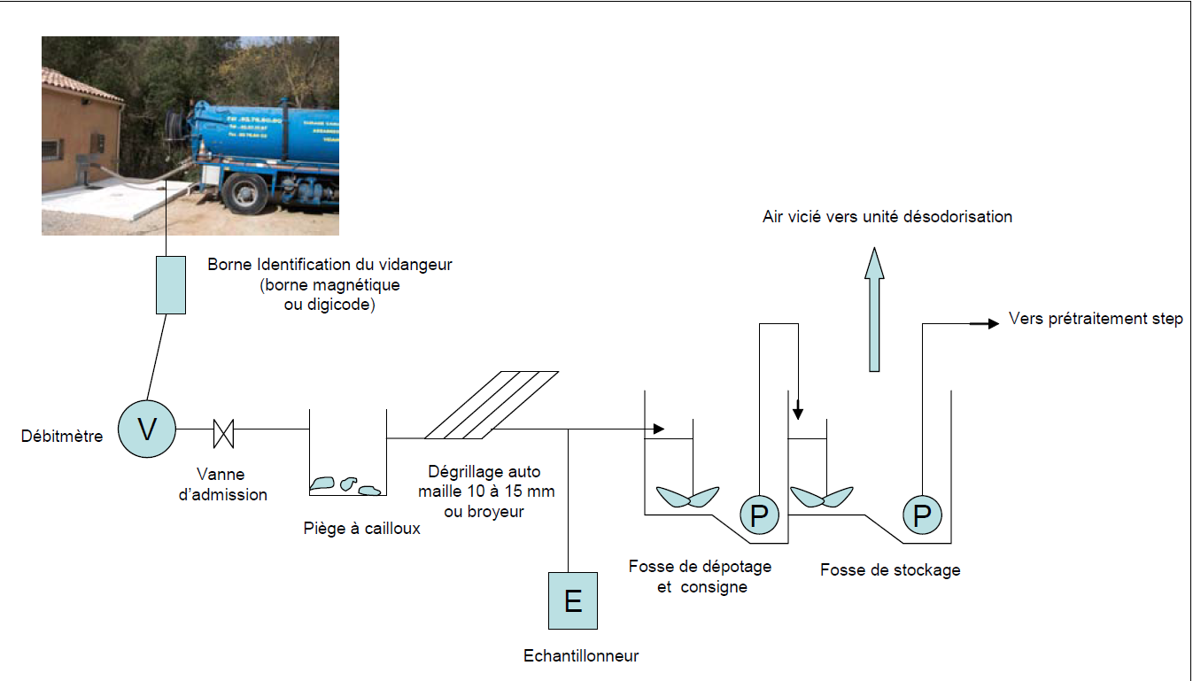
L’unité de réception des matières de vidange
INTERNATIONAL MUD DAY

Slide 11
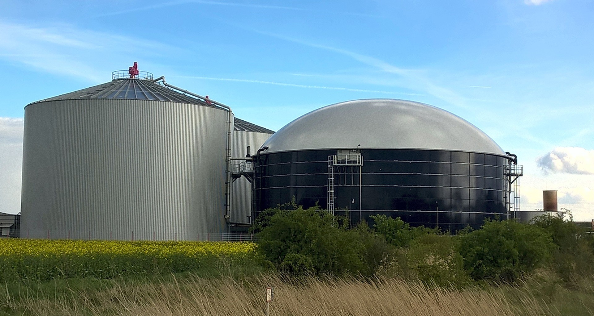
4. Méthanisation
C’est un procédé biologique de stabilisation des boues par fermentation anaérobie.
Digestion anaérobie des boues (ou méthanisation)
Cette fermentation transforme les matières carbonées en biogaz.
Le biogaz obtenu est stocké en vue d’une valorisation énergétique.
Digestat
C’est la boue stabilisée résultant de cette digestion :
Débarrassée des organismes pathogènes;
Ne contenant plus de carbone;
Il reste une substance essentiellement azotée pouvant parfois encore contenir certains polluants présents dans les boues résiduaires traitées.

Slide 12
Méthanisation
Avantage
Inconvénient
production de bioénergie.
ce digestat est un fertilisant incomplet. Il est indispensable de le mélanger avec des déchets verts.

Slide 13
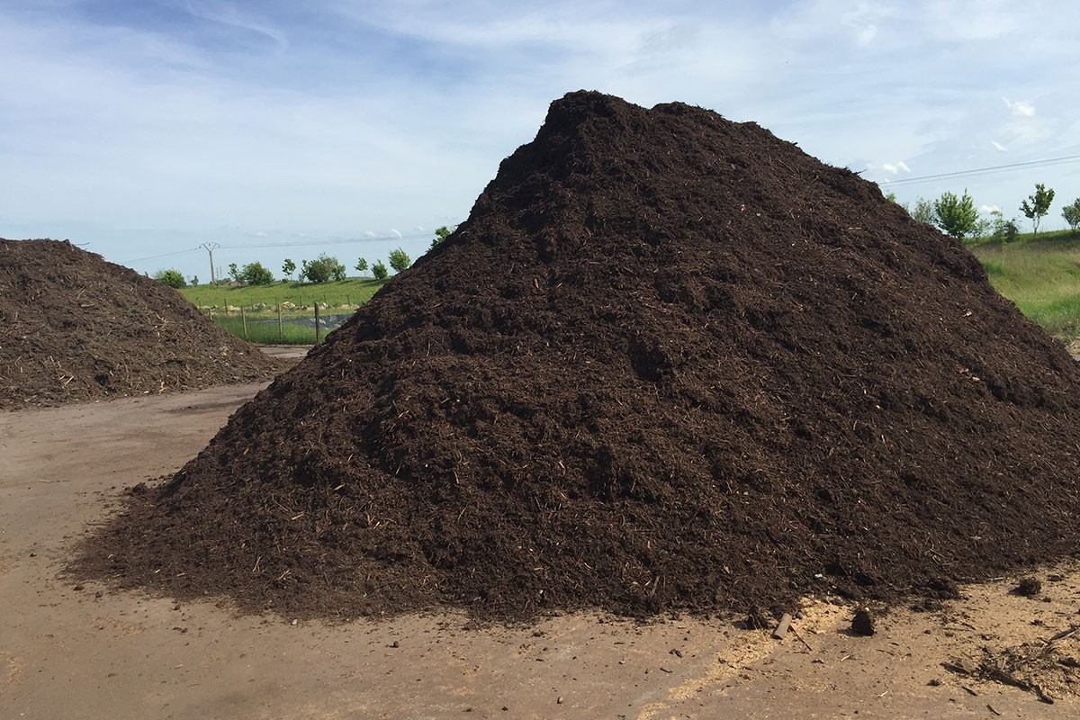
5. Le compost NF U 44-095
Ce type de compost permet d’éliminer des boues et des digestats.
Production du compost
Ce compost est un mélange, en proportions variables, de matières fertilisantes issues du traitement des eaux, de déchets verts et autres bio déchets.
L’ensemble subit une fermentation aérobie avec montée en température qui hygiénise le produit.
Il ne doit contenir :
Ni boues provenant d’équarrissage;
Ni graisses, ni sables, ni boues de curage.

Slide 14
Compost NF U 44-095
Ce compost a le statut de ‘’ produit’’. Il est commercialisable.
Les matières premières entrant dans sa composition sont traçables par lots jusqu’au produit fini.
L’étiquetage doit donner sa composition et des conseils d’utilisation.
Dès l’achat ce compost passe sous l’entière responsabilité de l’acheteur.
Ce dernier reste libre de suivre les préconisations du fournisseur.

Slide 15
Compost NF U 44-095
Avantages
Inconvénients
Bon fertilisant pour le jardinage s’il est produit dans de bonnes conditions.
Cette norme accepte trop de matières non biodégradables.
Pas de traçabilité a la parcelle donc pas de garantie quant à la protection des sols en usage agricole.

Slide 16
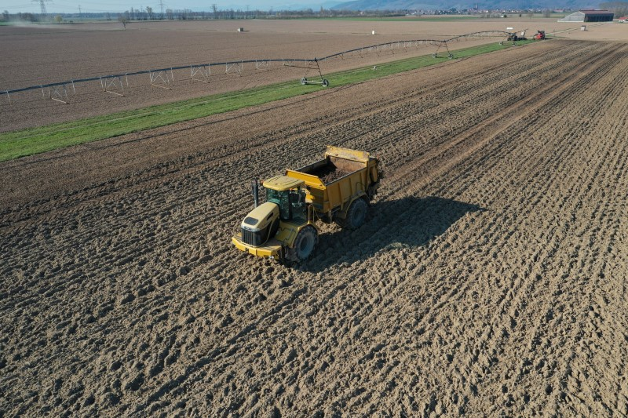
6. Epandage des boues
Les épandages sont une forme d’élimination des boues en agriculture.
Plan d’épandage obligatoire
Les épandages sont réglementés par la loi sur l’eau :
Les boues à épandre doivent respecter les valeurs limites réglementaires;
Un plan d’épandage doit être fait en accord avec un exploitant agricole sur des parcelles déterminées après analyse des boues, analyse des sols et évaluation des besoins des cultures en respectant certaines contraintes topographiques, climatiques et culturales.
⇒ Une solution alternative à l’épandage doit être proposée par le producteur pour les boues non conformes.

Slide 17
Épandage des boues
Avantages
Inconvénients
Réduction des engrais chimiques;
Fiabilité hypothétique des autocontrôles;
Contrôles administratifs insuffisants et encore trop d’épandages non déclarés.

Slide 18
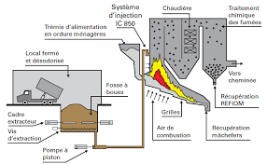
7- Incinération :
L’incinération des boues des stations d'épuration est une technique de traitement thermique basé sur la combustion avec excès d’air (oxygène) permettant une élimination complète de l'eau interstitielle et la destruction des matières organiques contenues dans les boues, par combustion à des températures variant selon le type de four utilisé.

Slide 19
7-1-Le fonctionnement:
① Stockage
② préparation des déchets
③La combustion :
④ Récupération et valorisation de la chaleur
⑤Traitement des mâchefers
⑥ Traitement des fumées
⑦, dépoussiérage traitement des dioxines…
⑧ le traitement des résidus des fumées d’incinération
⑨ L’évacuation

Slide 20
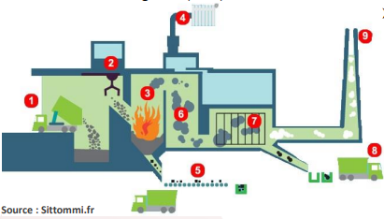

Slide 21
7-2 Types de traitement d’incinération :
Incinération:
Traitement thermique dédié (mono incinération)
traitement avec les ordure ménagères
Incinération dans les four de cimenterie
On peut distinguer deux procédés selon le type de boues :
• Les boues séchées ( 65 à 90% du volume des déchets brûlés).
• Les boues déshydratées (<10% de la capacité du four).

Slide 22
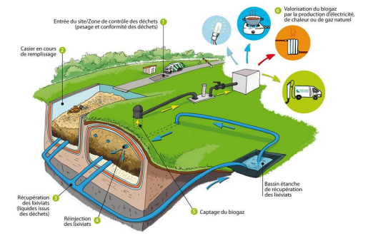
8-Mise en décharge : Stockage ISDND:
L’intérêt de cette voie d'élimination réside dans la valorisation éventuelle du biogaz produit par la fermentation anaérobie des boues dans l’ISDND;

Slide 23
cette option reste une voie d’élimination peu onéreuse
Le coût d’évacuation pourrait néanmoins augmenter fortement lorsqu’il s’agira de stabiliser totalement les boues pour pouvoir les stocker.
Le coût dépend également de la distance entre la station d’épuration et le la distance séparant la STEP de l’ISDND.

Slide 24
9-Conclusion

Slide 25
Merci pour votre attention

